Slide 1

САНКТ-ПЕТЕРБУРГСКИЙ НАЦИОНАЛЬНЫЙ ИССЛЕДОВАТЕЛЬСКИЙ АКАДЕМИЧЕСКИЙ УНИВЕРСИТЕТ РОССИЙСКОЙ АКАДЕМИИ НАУК
Теоретическое исследование эффективной генерации второй гармоники бирезонансной металл-диэлектрической наноантенной
Гончаров А. С.
Научный руководитель: к.ф.-м.н. Петров М. И.

Slide 2
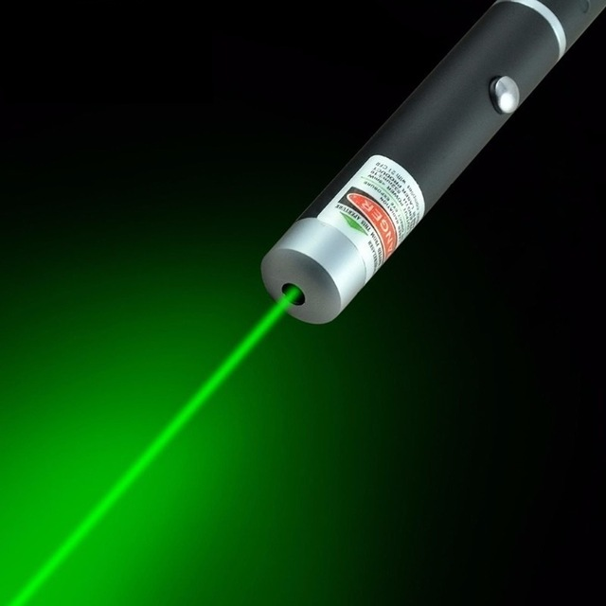
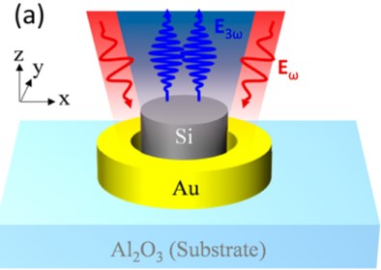


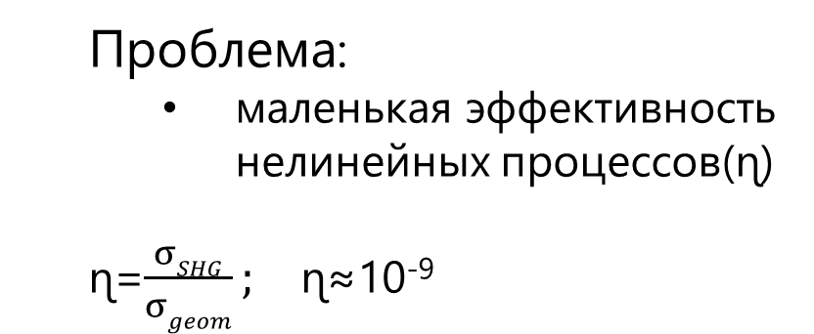
Генерация второй гармоники
$${\text{χ}}_{\text{ij}}^{\text{(}\text{1}\text{)}}$$
$${\text{χ}}_{\text{ij}k}^{\text{(}\text{2}\text{)}}$$
P_{i}= E_{j}+ E_{j}E_{k}+…
Макрокристаллы
Микро- и нанокристаллы
Визуализация биологических объектов
(D. Staedler et al., 2012 ACS Nano; L. Bonacina et al., 2013 Mol. Pharm.)
Передача оптических сигналов на микромасштабе
(S. Kim et. al., 2008 Nature)
Проблема:
маленькая эффективность нелинейных процессов(ɳ)
ɳ=$\frac{σSHG}{σgeom};$ ɳ≈10⁻⁹
(T. Shibanuma, et al. 2017 ACS Publications)
ɳ≈10⁻⁵

Slide 3
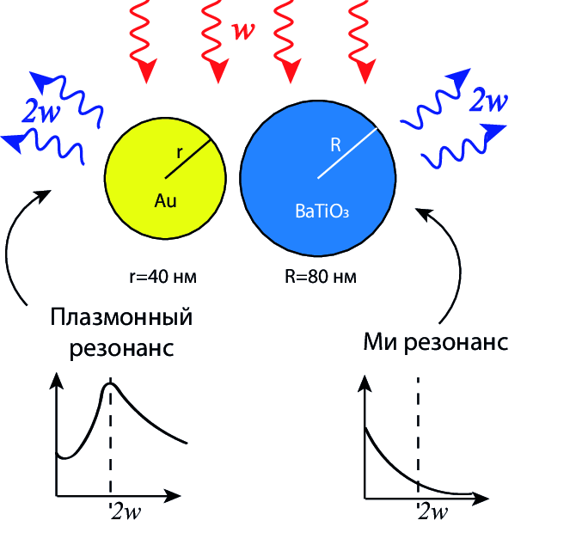
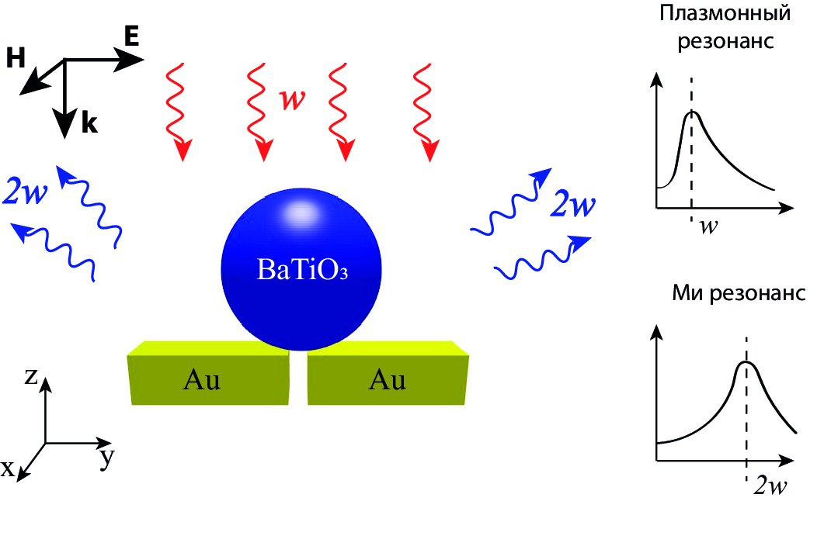
Металл-диэлектрические наноантенны
Усиление генерации второй гармоники – до 15 раз
Монорезонансная гибридная наноантенна
Усиление генерации второй гармоники – ?
Бирезонансная гибридная наноантенна
F. Timpu et al., 2017 Nano Lett.

Slide 4
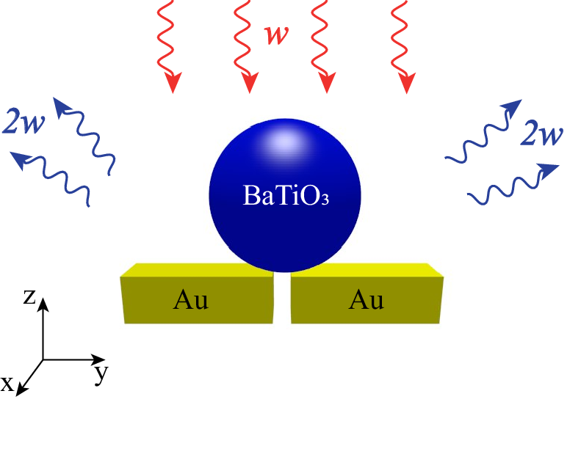
Цель:
Теоретически исследовать генерацию второй гармоники бирезонансной гибридной наноантенной
Задачи:
Подобрать конфигурацию с плазмонным резонансом на частоте падающего поля и Ми резонансом на частоте генерации второй гармоники
Рассчитать эффективность генерации второй гармоники гибридной наноантенной и сравнить ее с отдельной наночастицей BaTiO₃
Исследовать зависимость генерации второй гармоники от конфигурации наноантенны
Сравнить полученные данные с экспериментом

Slide 5
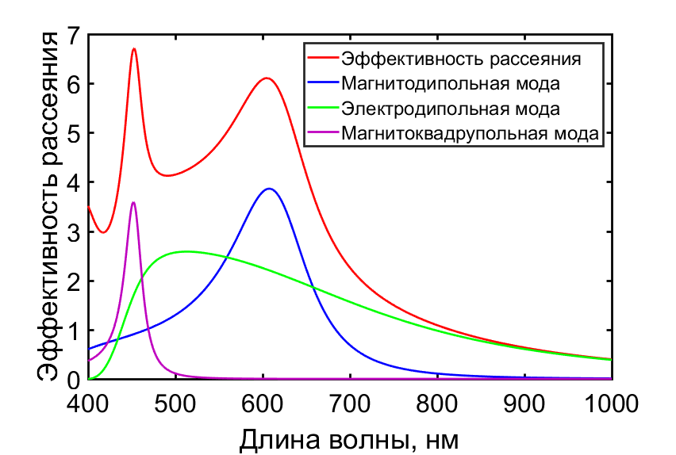
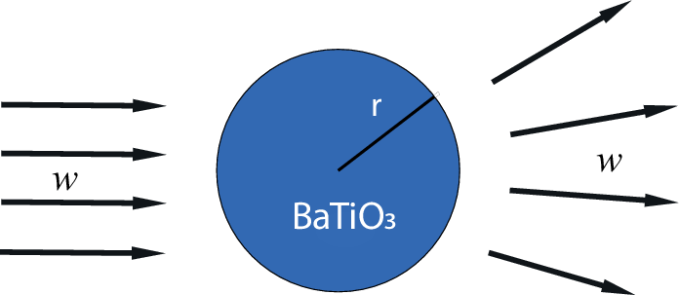
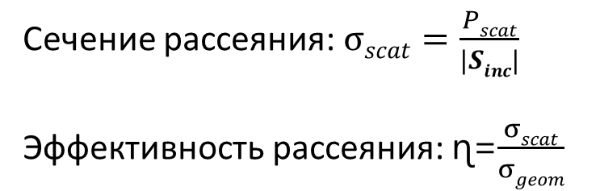
Рассеяние диэлектрическим шаром
Задача Ми
Сечение рассеяния: $σscat=\frac{Pscat}{|Sinc|}$
Эффективность рассеяния: ɳ=$\frac{σscat}{σgeom}$
Ми резонанс на 600 нм: r=120 нм

Slide 6
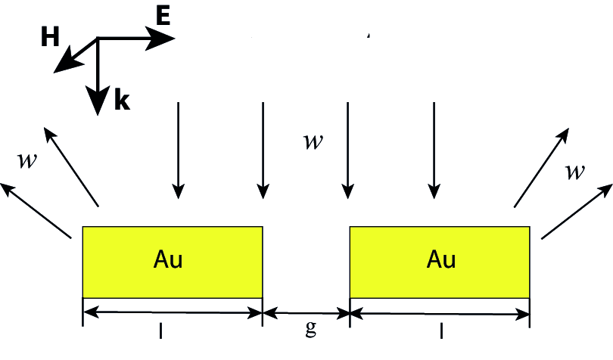
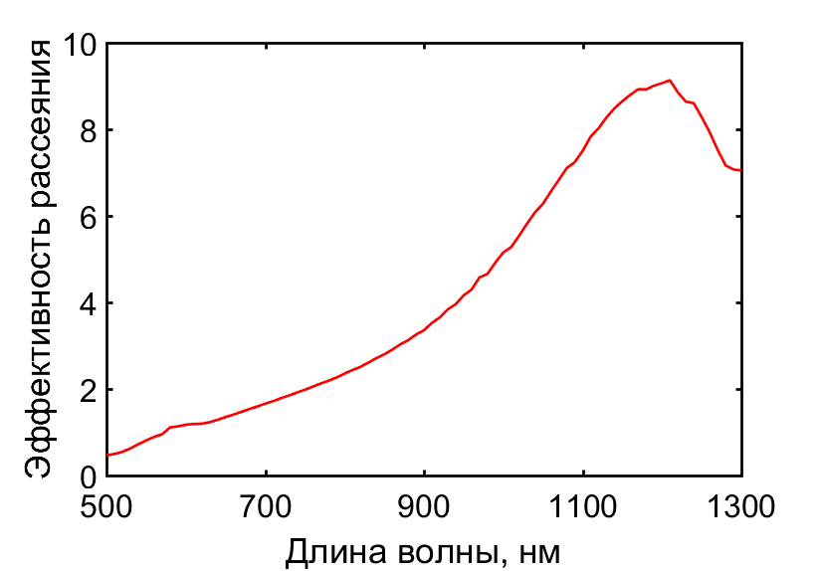
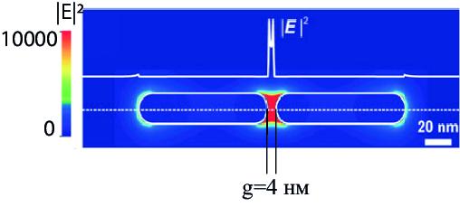
Рассеяние на металлической наноантенне
Решаем численно
Используeтся метод конечных элементов
Длина волны: 500-1300 нм, шаг – 10 нм
l=240 нм
g=20 нм
(P. Biagioni, et. al., NCBI, 2012)

Slide 7
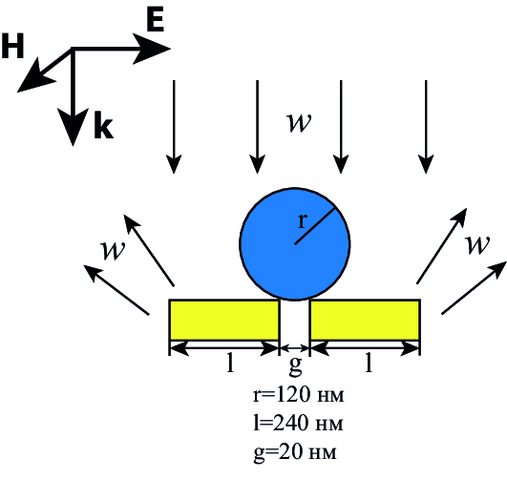
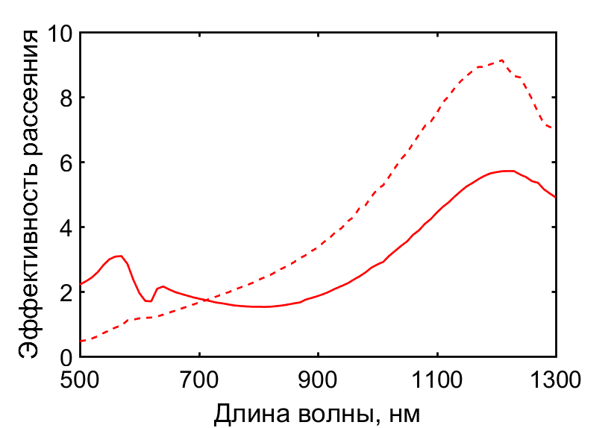
Рассеяние света на гибридной системе

Slide 8
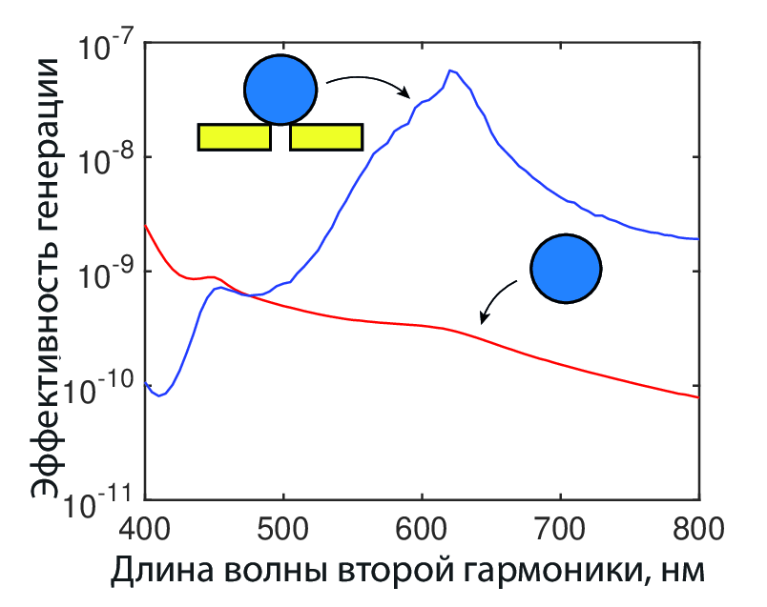
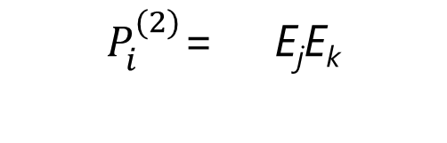

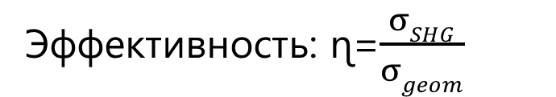


Генерация второй гармоники
BaTiO₃: =$\left(\begin{matrix}0 & 0 & 0 & 0 & \text{χ}15 & 0 \\ 0 & 0 & 0 & \text{χ}15 & 0 & 0 \\ \text{χ}13 & \text{χ}13 & \text{χ}33 & 0 & 0 & 0\end{matrix}\right)$
$P_{i}^{(2)}$= E_{j}E_{k}
$${\text{χ}}_{\text{ij}k}^{\text{(}\text{2}\text{)}}$$
$${\text{χ}}_{\text{ij}k}^{\text{(}\text{2}\text{)}}$$
Эффективность: ɳ=$\frac{σSHG}{σgeom}$
R. Boyd, “Nonlinear optics”, 2008

Slide 9
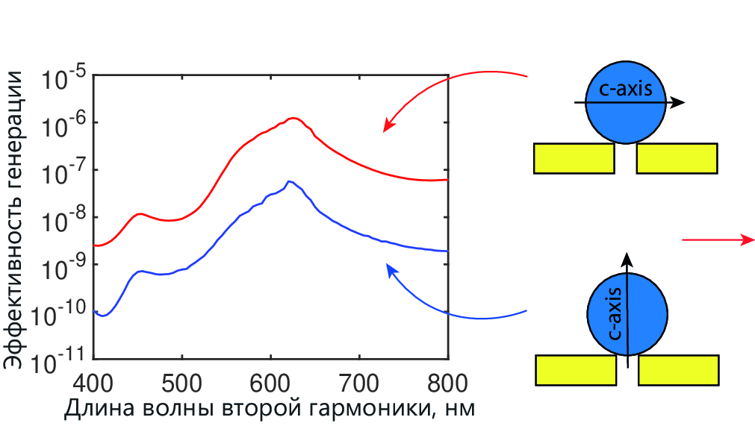
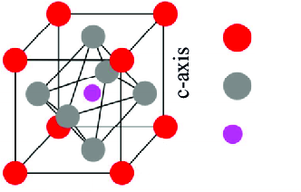


Зависимость генерации второй гармоники от ориентации BaTiO₃
=$\left(\begin{matrix}0 & 0 & 0 & 0 & \text{χ}15 & 0 \\ 0 & 0 & 0 & \text{χ}15 & 0 & 0 \\ \text{χ}13 & \text{χ}13 & \text{χ}33 & 0 & 0 & 0\end{matrix}\right)$
$${\text{χ}}_{\text{ij}k}^{\text{(}\text{2}\text{)}}$$
E_{inc}
Ba²⁺
O²⁻
Ti⁴⁺

Slide 10
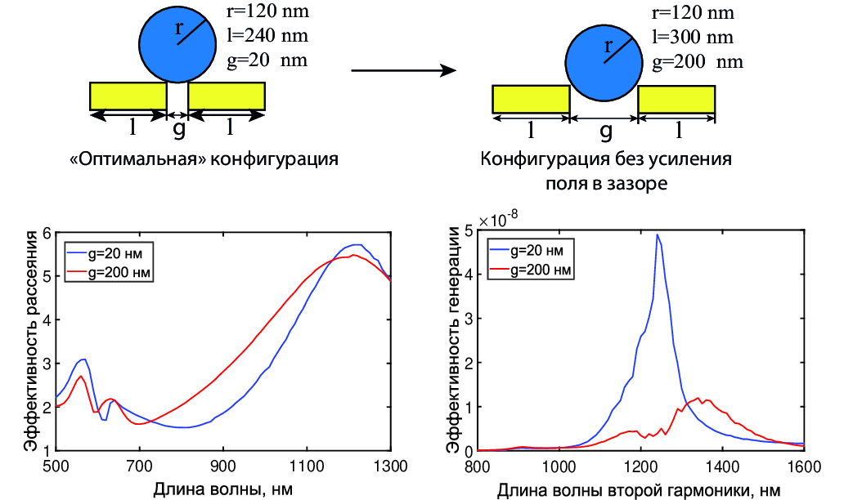
Зависимость генерации второй гармоники от зазора между плазмонными частицами

Slide 11
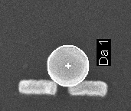


Экспериментальная часть
200 nm

Slide 12
Выводы
Подобрана бирезонансная конфигурация, с резонансами на частоте падающего поля и частоте генерации второй гармоники
Теоретически получено усиление генерации второй гармоники на два порядка
Теоретически показана зависимость генерации второй гармоники от ориентации кристаллической решетки нелинейной частицы и от зазора между плазмонными частицами

Slide 13
Спасибо за внимание

Slide 14
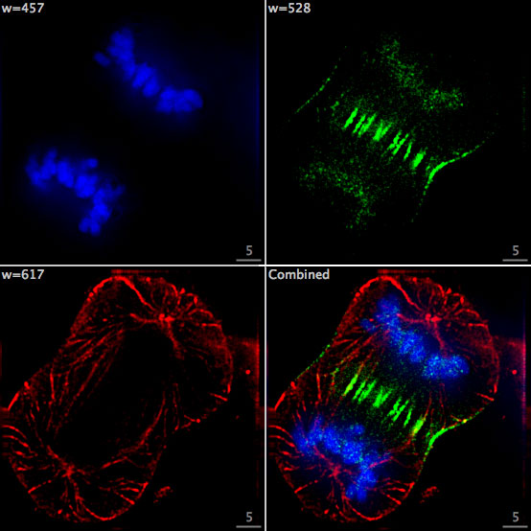
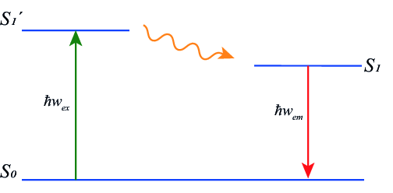
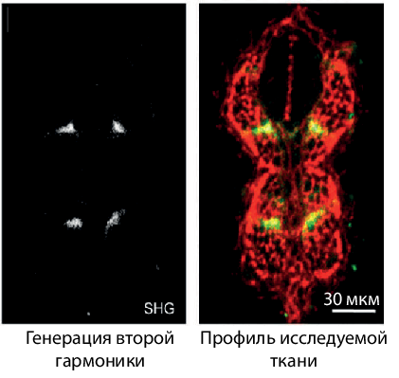
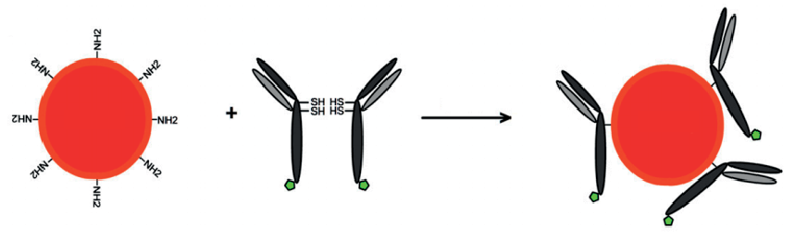
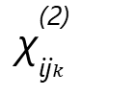

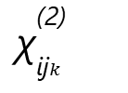

Микроскопия
Флуоресцентная микроскопия
Визуализация процесса деления клетки
Генерация второй гармоники в микроскопии
$${\text{χ}}_{\text{ij}k}^{\text{(}\text{2}\text{)}}$$
$${\text{χ}}_{\text{ij}k}^{\text{(}\text{2}\text{)}}$$
$$≠0$$
$$≠0$$
P. Pantazis, et. al. 2010 PNAS U.S.A.

Slide 15
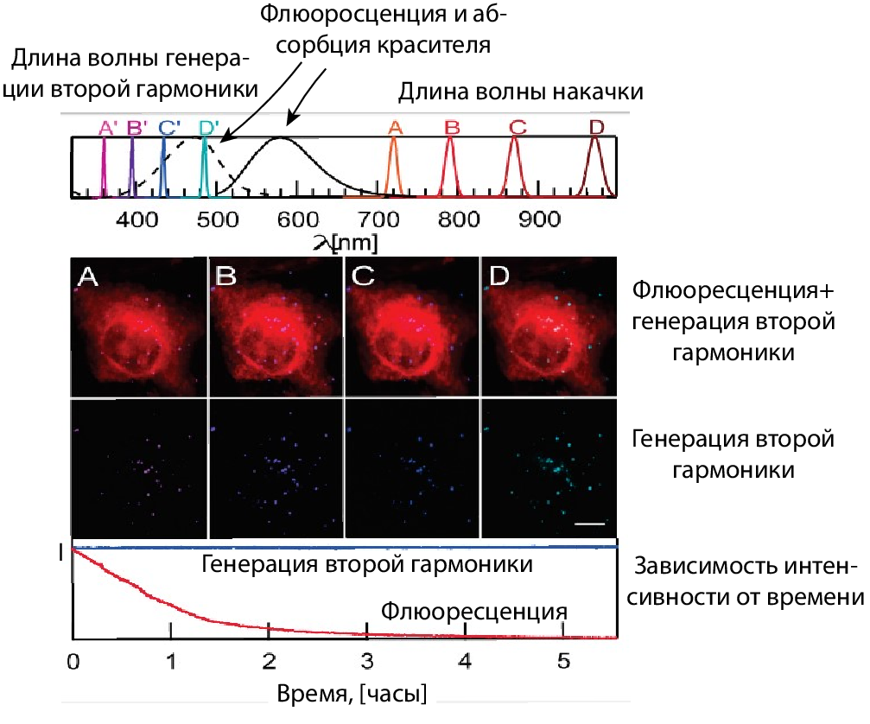
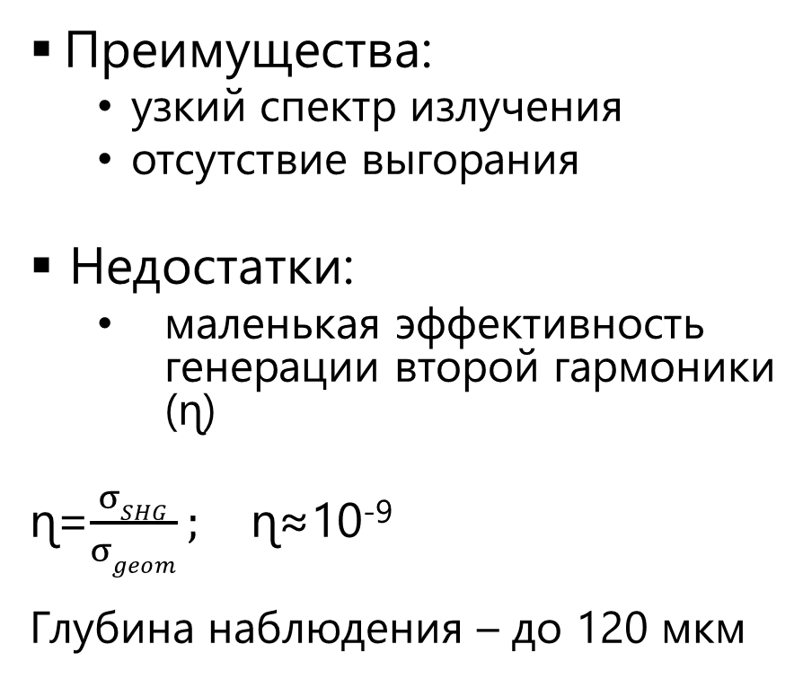
Генерация второй гармоники в микроскопии
Преимущества:
узкий спектр излучения
отсутствие выгорания
Недостатки:
маленькая эффективность генерации второй гармоники (ɳ)
ɳ=$\frac{σSHG}{σgeom};$ ɳ≈10⁻⁹
Глубина наблюдения – до 120 мкм
R. Grange et al., 2011 Biomed. Opt. Express
Как увеличить эффективность генерации?
D. Staedler et al., 2012 ACS Nano

Slide 16
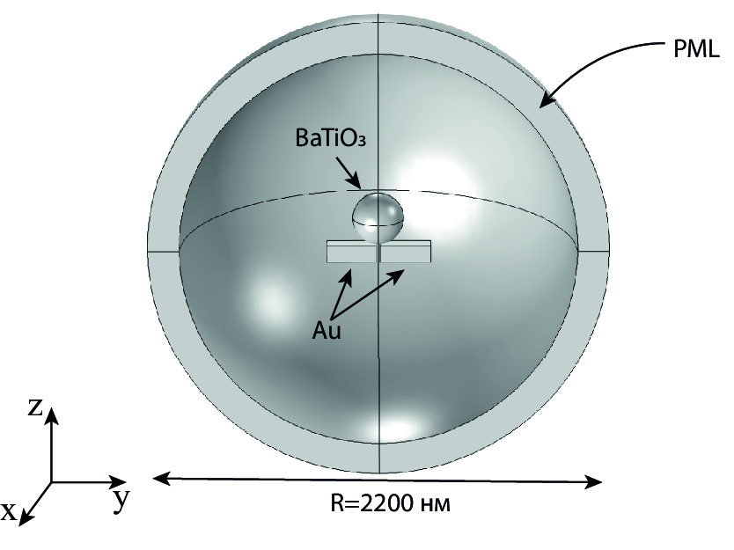
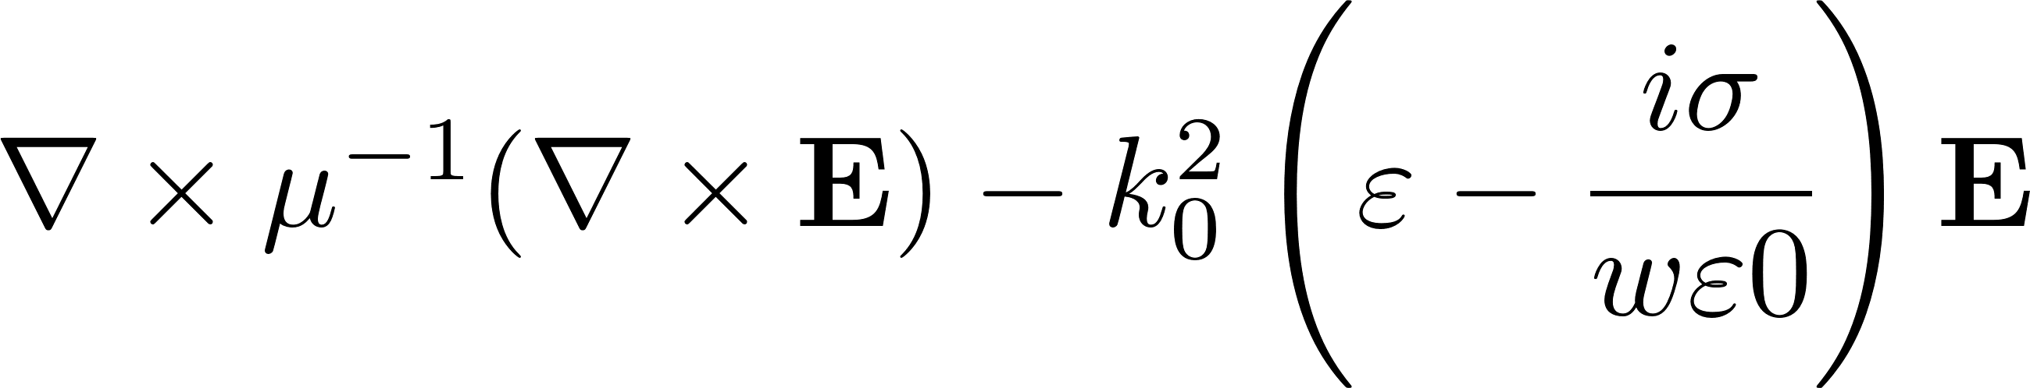
Моделирование
+
вдали от наноантенны поле – сумма полей плоской и сферической волн

Slide 17
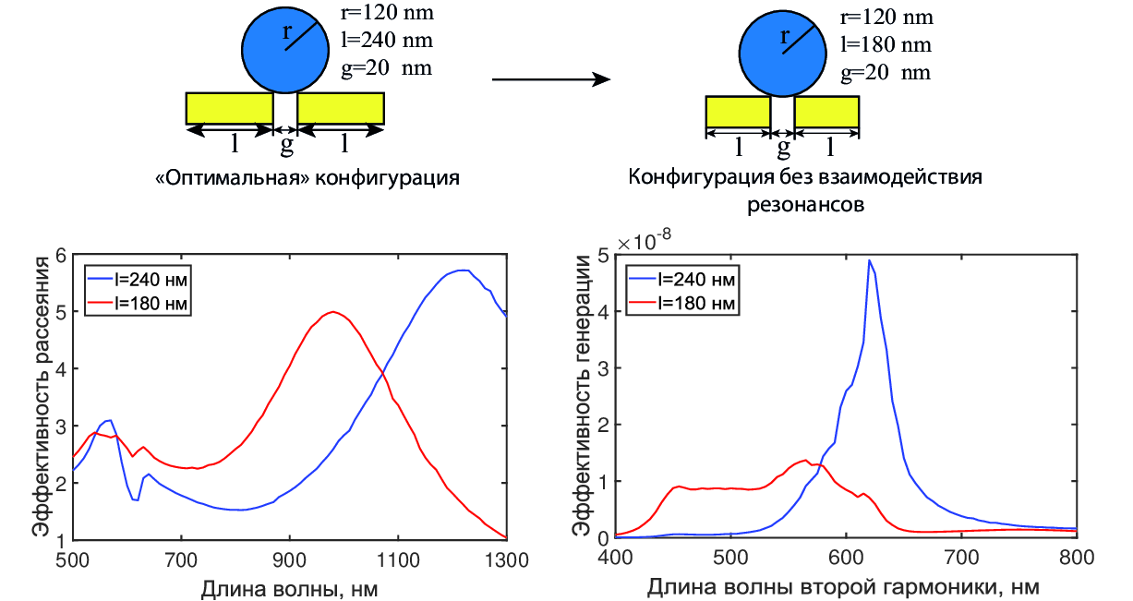
Зависимость генерации второй гармоники от резонансной структуры

Slide 18
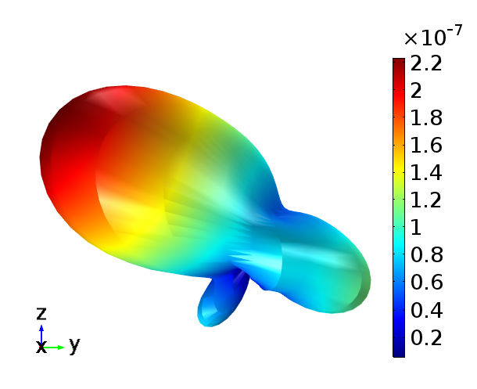
Диаграмма направленности

Slide 19
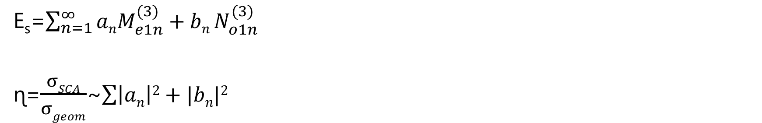
Задача Ми
E_{s}=$\sum_{n=1}^{∞}{anM_{e1n}^{(3)}+bn}N_{o1n}^{(3)}$
ɳ=$\frac{σSCA}{σgeom}$~$\sum{\left|an\right|2+|bn|2}$

